Slide 1
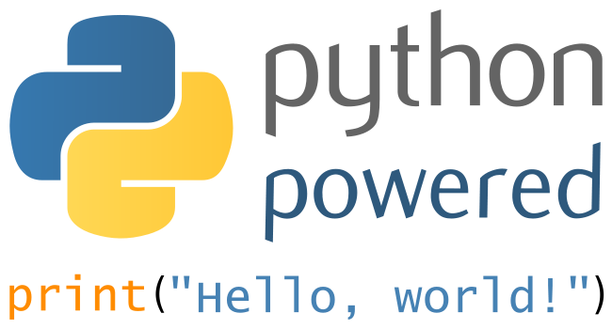
Moduly a funkcie
Programovanie v jazyku Python

Slide 2

Ciele hodiny
Vysvetliť pojmy:
Funkcia/Metóda
Modul/Knižnica
Importovať doplňujúce moduly a používať príslušné funkcie:
math, random, time, os

Slide 3
Rozširujúce moduly
Základná syntax (zápis) jazyka Python umožňuje realizovať:
výpis, čítanie vstupu z klávesnice
priradenie, pretypovanie, aritmetické operácie
porovnávanie, podmienky
cykly
Ďalšiu funkcionalitu sprístupňujú rozširujúce moduly, napr.:
generátor náhodných čísel, prístup k systémovému času, práca s grafikou,
práca s nástrojmi operačného systému (kopírovanie, mazanie, premenovanie súborov)
a mnohé, mnohé ďalšie ☺ (https://wiki.python.org/moin/UsefulModules)

Slide 4
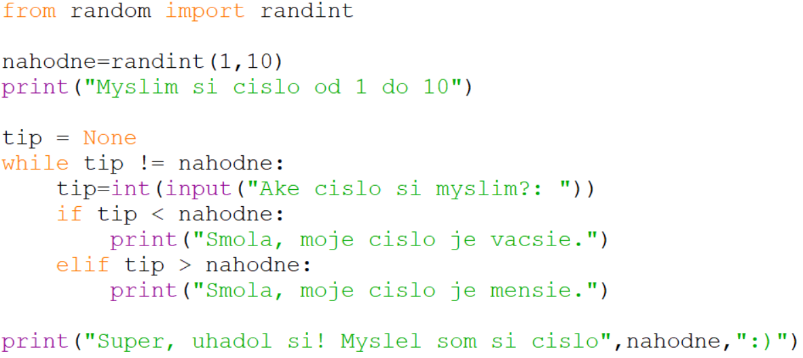
Generátor náhodných celých čísel (int)

Slide 5
Generátor náhodných celých čísel (int)
import funkcie z modulu
volanie (t. j. použitie) funkcie

Slide 6
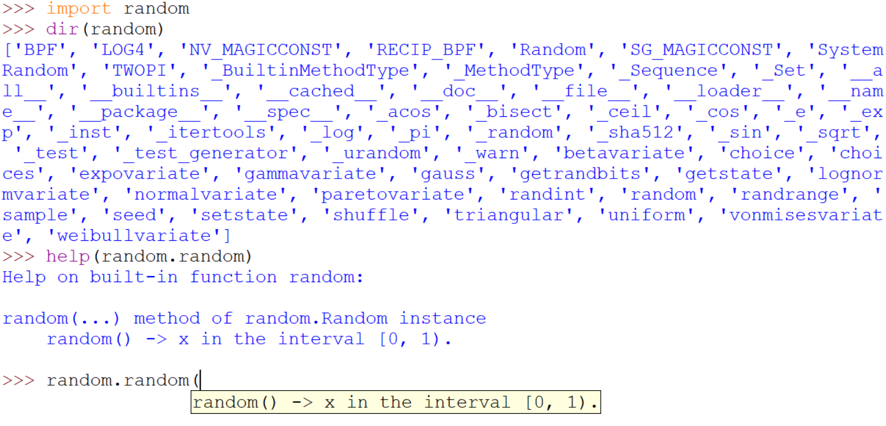
Generátor náhodných reálnych čísel (float)

Slide 7
Generátor náhodných reálnych čísel (float)
import celého modulu
výpis zoznamu funkcií
zaujímavé funkcie
nápoveda pomocou funkcie help
kontextová nápoveda

Slide 8
Úloha 1
Vygenerujte náhodné reálne číslo v rozsahu [0,1).

Slide 9
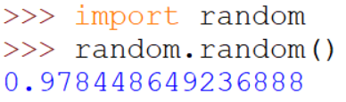
Úloha 1 – Riešenie
Vygenerujte náhodné reálne číslo v rozsahu [0,1).

Slide 10
Úloha 2
Vygenerujte náhodné reálne číslo v rozsahu [0,40).

Slide 11
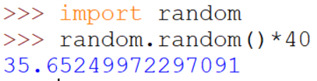
Úloha 2 – Riešenie
Vygenerujte náhodné reálne číslo v rozsahu [0,40).

Slide 12
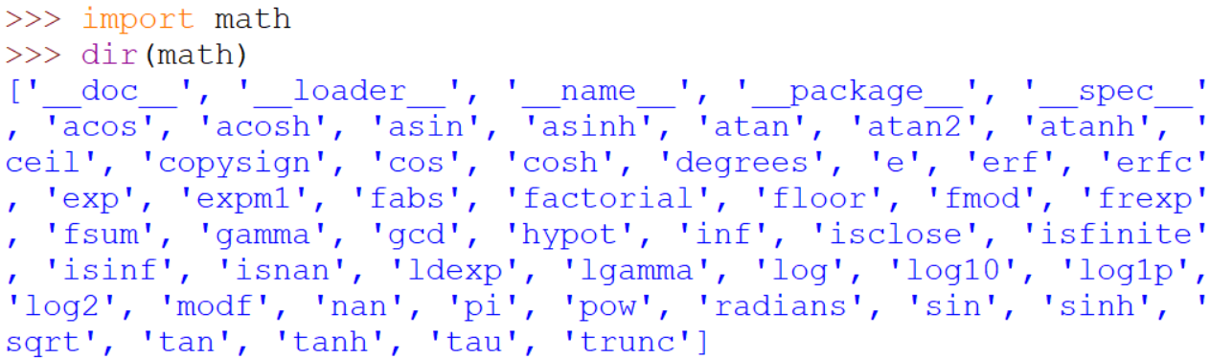
Matematické funkcie

Slide 13
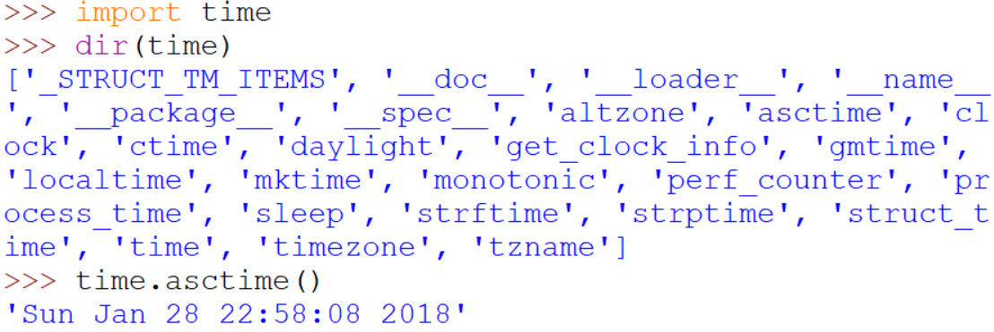
Funkcie pre zistenie času

Slide 14
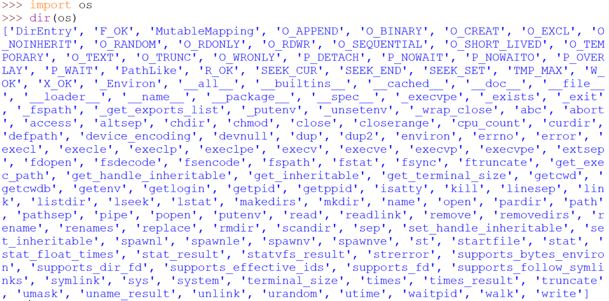
Funkcie operačného systému

Slide 15
Funkcie operačného systému
Áno, viem, je ich háfo... ☺
Ale našťastie si nemusíme všetky pamätať,
stačí použiť dir(os)

Slide 16
Úloha 3 – Zistite, čo robia vyznačené funkcie:
(postupne, podľa vyznačeného poradia – 1,2,3,4)
2
1
3
4
5

Slide 17
Cvičenie
Vypracujte úlohy v priloženom pracovnom liste.

Slide 18


